Slide 1












Slide 2

1. Tìm hiểu một số biểu hiện của việc quan tâm hàng xóm láng giềng

Slide 3

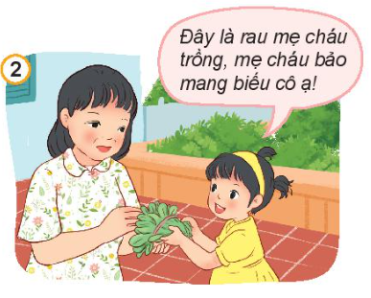
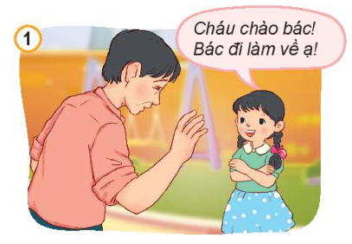
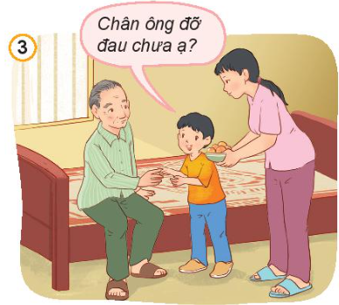
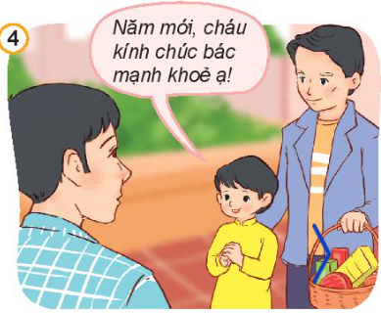
Nêu những việc làm thể hiện sự quan tâm hàng xóm láng giềng

Slide 4
Bạn nam cùng mẹ sang hỏi thăm sức khỏe ông hàng xóm
Việc làm đó thể hiện bạn nam và mẹ quan tâm, lo lắng cho sức khỏe của ông hàng xóm.

Slide 5
Em còn biết những việc làm nào khác thể hiện sự quan tâm hàng xóm láng giềng?
Notes:
Time 1 bài nhạc, nhóm nào kể nhiền nhất sẽ thắng

Slide 6

Hàng xóm láng giềng cần quan tâm, giúp đỡ lẫn nhau.
Dù còn nhỏ, các em cũng cần biết làm các việc phù hợp với lứa tuổi như: chào hỏi khi gặp hàng xóm, hỏi thăm khi hàng xóm có chuyện buồn, giúp đỡ hàng xóm khi cần thiết,.....

Slide 7

2. Tìm hiểu vì sao phải quan tâm hàng xóm láng giềng

Slide 8

2. Khi được hàng xóm giúp đỡ, chồn mẹ cảm thấy thế nào?
Chồn mẹ cảm thấy rất là vui vẻ, hạnh phúc,…..

Slide 9

Chia sẻ một số việc em đã làm để thể hiện sự quan tâm hàng xóm láng giềng
VD: Nhà bác hàng xóm có chuyện buồn, em và bố mẹ đã sang an ủi gia đình bác.
Notes:
Click chọn vòng tròn

